Slide 1
Adabiyot
9
sinf
Mavzu:
“Xamsa” asari

Slide 2
Topshiriqni tekshirish:
“BU MENIKI”
Shoirlar
Alisher Navoiy
Nizomiy Ganjaviy
Xusrav Dehlaviy
Abdurahmon Jomiy
Lutfiy
Ma’lumotlar
“Malik ul-kalom”
“Silsilat uz-zahab”
Turkiy “Xamsa”
“Panj Ganj”
“Oynayi Iskandariy”

Slide 3
“XAMSA” SHARTLARI
Besh dostondan tashkil topmog‘i;
I-doston ta’limiy-axloqiy, falsafiy bo‘lmog‘i;
II-doston Xusrav va Shirin mojarolariga bag‘ishlanmog‘i;
III-doston Layli va Majnun ishqiga bag‘ishlanmog‘i;
IV-doston Bahrom, IV-doston Iskandar haqida bo‘lmog‘i shart.
1
2
3
4
5

Slide 4
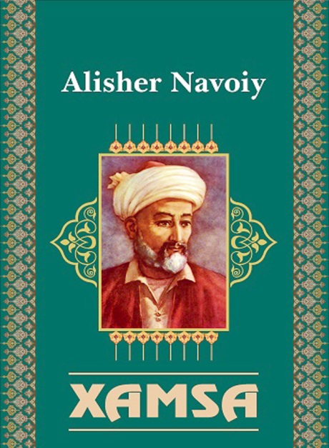
ALISHER NAVOIY “XAMSA”SI
…Gar nuktalari jahonni tutti,
G‘avg‘olari ins-u jonni tutti.
Chun forsiy erdi nukta shavqi,
Ozroq edi anda turk zavqi.
Ul til bila nazm bo‘ldi malfuz,
Kim forsiy anglar o‘ldi mahzuz.
Men turkcha boshlabon rivoyat,
Qildim bu fasonani hikoyat.
Kim shuhrati jahonga to‘lg‘ay,
Turk eliga dog‘i bahra bo‘lg‘ay

Slide 5
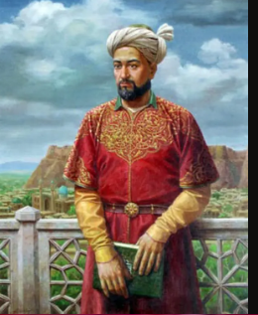
BETAKROR ASAR
Navoiy salaflarning yuksak san’atkorligini sharaflaydi. Tajribalariga suyanadi, ammo uning maqsadi:
“Ani nazm etki, tarhing toza bo‘lg‘ay,
Ulusqa mayli beandoza bo‘lg‘ay.
Yoq ersa nazm qilg‘onni xaloyiq
Mukarrar aylamak sendin ne loyiq?

Slide 6
OSON BO‘LMAGAN ISH
Bu ish oson emasdi. Yaqin va O‘rta Sharq o‘lkalarida qalami mislsizligi e’tirof etilgan Nizomiy va Dehlaviy bilan ijodiy bahsga kirishish lozim edi.
“Emas oson bu maydon ichra turmoq,
Nizomiy panjasig‘a panja urmoq.
Kerak sher ollida ham sher jangi,
Agar sher o‘lmasa bori palangi”.

Slide 7
MUVAFFAQIYAT
Qisqa bir muddat – (1483-1485) 2 yil davomida 51 ming misradan ortiq besh dostonni yozib tugalladi.
Dostonlar butun Sharq mumtoz adabiyotida bo‘lganidek, an’anaviy muqaddima-hamd va na’t qismlari bilan boshlanadi. Hamd-Yaratuvchimiz Allohni ulug‘lash, na’t esa payg‘ambarimiz Muhammad (s.a.v.) alqovidir.
.

Slide 8
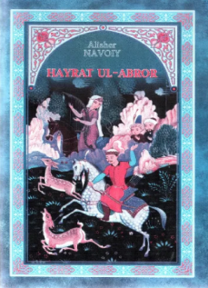
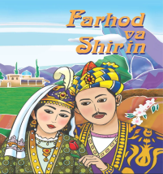
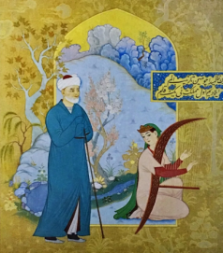
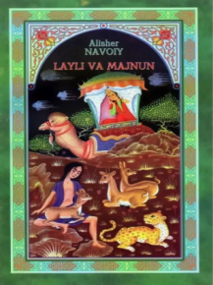
“XAMSA”
1483-yil “Hayrat ul-abror” dostoni
1484-yil “Farhod va Shirin” dostoni
1484-yil “Layli va Majnun” dostoni
1484-yil “Sab’ayi sayyor”
dostoni
1485-yil “Saddi Iskandariy”
dostoni

Slide 9
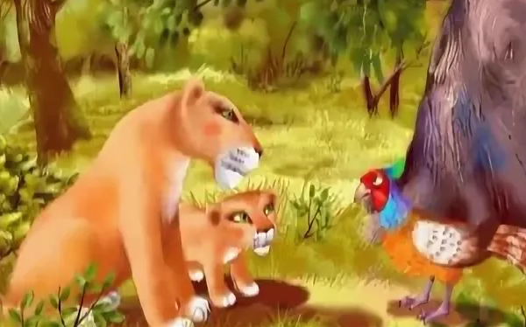
“Hayrat ul-abror”
Doston 20 maqolatdan iborat. Har bir maqolatda insonning kundalik hayoti bilan bog‘liq diniy, falsafiy, ijtimoiy-siyosiy, axloqiy biror mavzu bayon etiladi, uning mazmunini asoslash uchun hikoya yoki masal keltiriladi.

Slide 10
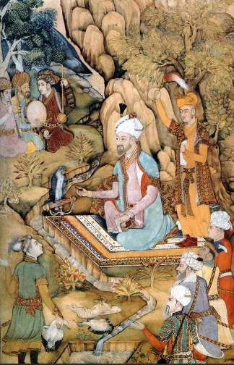
“Salotin bobida”
Hukmdorlarga bag‘ishlangan
uchinchi maqolatda adib adolat haqida o‘z qarashlarini namoyon etgan.
Shohki adl ila bunyod etar
Adl buzuq mulkni obod etar
Kofiri odil ani obod etib,
Mo‘mini zolim ani barbod etib.

Slide 11
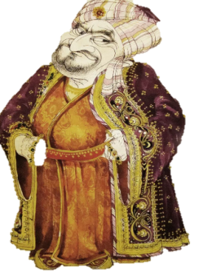
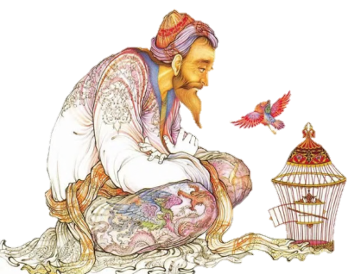
Beshinchi maqolat
Karam va sahovat fazilatlarini baxillik bilan yonma-yon qo‘yib, ularning mohiyatini yoritib beradi.Yuksak fazilat va tuban illatlarni Ta’zod vositasida ochadi.
Buxl erur barcha sifat din xasis,
Lek saxo javhari asru nafis.

Slide 12
“Karam bir jafokashning shiddat yukin ko‘tarmoqdur… Bu davrda karam sabzasi tarafurush do‘konidin o‘zga yerda topilmas”…
KARAM

Slide 13
“Yog‘inli bulut”
Saxiy kishi duch kelganga emas, ehtiyojmandlargagina ko‘maklashishi saxovatdir deydi shoir:
“O‘yla bulutki quruq bog‘ uza
Yog‘may o‘tub, suvni to‘kar tog‘ uza”
deya Tashbeh qiladi.

Slide 14
Mustaqil bajarish uchun topshiriq:
Alisher Navoiy adabiy merosi
Lirik | Epik | Ilmiy | Biografik

